Slide 1
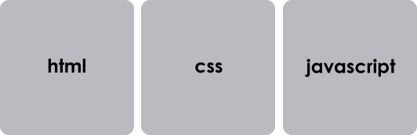
¿Qué es Javascript?
-Es un lenguaje script interpretado por los navegadores web.
-Puede ser insertado en páginas HTML.
-Se ejecuta de lado del cliente.
Contenido
Presentación
Interactividad

Slide 2
¿Qué se necesita para trabajar con Javascript?
-No requiere licencia.
-Se puede trabajar desde cualquier editor de texto:
block de notas
Note pad++
Komodo
Dreamweaver
Sublime
NetBeans
Entre otros

Slide 3

Sintaxis Javascript
-Javascript es caseSensitive
-Javascript no es sensible a los espacios en blanco

Slide 4
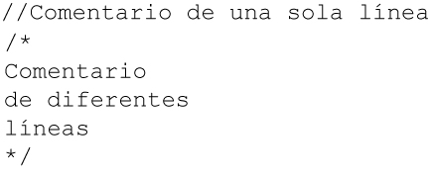
Sintaxis Javascript
-Comentarios
-Maneja un orden de lectura de arriba hacia abajo

Slide 5
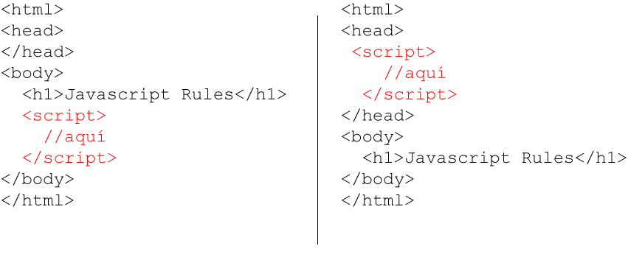
Sintaxis Javascript
-Lugar de programación

Slide 6


Sintaxis Javascript Variables
-Declaración de una variable
-Declaración y Asignación

Slide 7
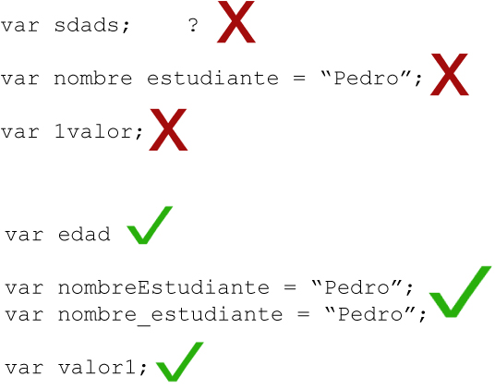
Sintaxis Javascript Variables
-Malas prácticas
-Buenas prácticas

Slide 8
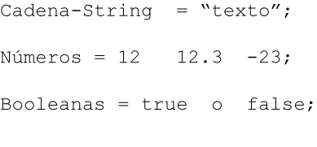
Sintaxis Javascript / Variables tipos de datos

Slide 9
Operadores Javascript
Operadores aritméticos
+ | Suma
- | Resta
* | Multiplicación
/ | División

Slide 10
Operadores Javascript
Operadores aritméticos
+ | Suma
- | Resta
* | Multiplicación
/ | División
Operadores aritméticos de asignación
= | Igual
+= | Suma y asignación
-= | Resta y asignación
*= | Multiplicación y asignación
/= | División y asignación

Slide 11
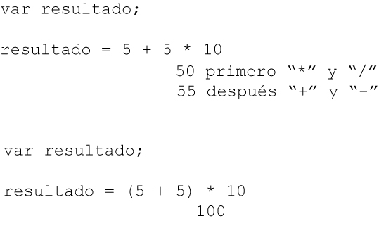
Operadores Javascript
-Orden de preferencia

Slide 12
Operadores Javascript
Operadores Comparación
== | Si es igual
=== | Si es estrictamente igual
!= | Si es diferente
!== | Si es estrictamente diferente
> | Mayor que
< | Menor que
>= | Mayor o igual que
<= | Menor o igual que

Slide 13
Operadores Javascript
Operadores lógicos
&& | And (y)
|| | Or (ó)

Slide 14
Ejercicios Javascript
-Con ayuda de la función prompt pedir dos números al usuario:
Valor a , Valor b
Para luego imprimir en pantalla el siguiente resultado.
El valor A es =“X” y el valor B es = “Y”.
La suma de “X” + “Y” = “Z”
La resta de “X” - “Y” = “Z”
La multiplicación de “X” * “Y” = “Z”
La división de “X” / “Y” = “Z”
La suma de “X” + “Y” multiplicado * 10 = “Z”

Slide 15
Array (Arreglos)
Es utilizado para almacenar múltiples valores en una sola variable.
Se pueden crear de tres formas diferentes.
Primera forma Regular:
var frutas = new Array();
frutas [0] = "Pera";
frutas [1] = "Manzana";
frutas [2] = "Mandarina";
Segunda forma condesada:
var frutas=new Array("pera","manzana","mandarina");
Forma literal:
var frutas=["pera","manzana","mandarina"];

Slide 16
Objetos de Array (Arreglos)
Array.concat(array1,array3,..arrayx): Agrupa varios arrays y devuelve la copia de los arrays agrupados.
Array.indexOf(item,start): Busca el elemento en el array y devuelve su posición.
Array.lastIndexOf(item,start): Busca el elemento en el array y devuelve su posición comenzando por el final.
Array.join(separador): Agrupa todo los elementos del array en una cadena de texto.
Array.pop():Remueve el último elemento de un array.
Array.push(item1,item2,item3…itemx):Añade nuevos elementos al array.

Slide 17
Objetos de Array (Arreglos)
Array.reverse():invierte los elementos del array.
Array.shift():Remueve el primer elemento del array.
Array.slice():Selecciona una parte del array y lo devuelve un nuevo array.
Array.sort():Organiza los elementos de un array.
Array.splice(índice, cantidad, item1,..itemx):Añadimos o Elimina elementos de un array.
Array.toString():Convierte los elementos del array a string.

Slide 18
Objetos de Array (Arreglos)
Array.unshift(item1,item2, ..., itemX):Añade nuevos elementos al inicio del array y devuelve y su posición.
Array.valueOf():Devuelve el valor del primario del array.

Slide 19
Math Javascript
Es utilizado para realizar diversas operaciones matemáticas.
Math.abs(X):Devuelve el valor absoluto de X.
Math.round(X):Redondea el valor de X al entero más cercano.
Math.ceil(X):Redondea el valor de X siempre hacia arriba al número entero más cercano.
Math.floor(X):Redondea el valor de X siempre hacia abajo al número entero más cercano.
Math.random():Devuelve un número aleatorio entre 0 y 1.

Slide 20
Math Javascript
Es utilizado para realizar diversas operaciones matemáticas.
Math.max(X,Y,Z...N):Devuelve el número de mayor denominación entre los valores ingresados.
Math.min(X,Y,Z...N):Devuelve el número de menor denominación entre los valores ingresados.
Math.pow(X,Y):Devuelve el valor de X elevado a la potencia Y.
Math.sqrt(X):Devuelve la raíz cuadrada de X.
Math.PI: Devuelve un número aproximado a PI (3,1416.....).

Slide 21
String Javascript
Es utilizado para realizar diversas modificaciones en cadenas de texto
String.charAt(índice):Devuelve el caracter en el índice especificado de una cadena.
String.charCodeAt(índice):Devuelve el código del caracter en el índice especificado de la cadena.
String.concat(String2,..StringN):Concatena las cadenas de texto en un nuevo string.
String.toLowerCase():Convierte la cadena de texto a minúsculas.
String.toUpperCase():Convierte la cadena de texto a mayúsculas.

Slide 22
String Javascript
Es utilizado para realizar diversas modificaciones en cadenas de texto
String.trim():Remueve los espacios en blanco del inicio y final de una cadena.
Srting.length():Devuelve la cantidad de caracteres.
String.substr(inicio,cant):Devuelve la cantidad de caracteres empezando desde el inicio indicado.
Nota: Antes de continuar con las siguientes funciones, haremos una pequeña introducción a Expresiones Regulares.

Slide 23
RegExp Javascript
Una expresión regular es una secuencia de caracteres que conforman un
patrón de búsqueda, en Javascript una expresión regular puede ser sólo un caracter
o un patrón más complejo
Ejemplo :
var patt = /hola/i;
hola => Es el patrón de búsqueda.
i => Es un modificador que distingue entre mayúsculas y minúsculas.

Slide 24
RegExp Javascript
Modificadores
i | Búsqueda case-insensitive.
g | Búsqueda global (Encuentra todo lo que coincida en el texto).
m | Multilínea.
Expresiones
[abc] | Encuentra cualquier caracter entre los brackets
[^abc] | Encuentra todos los caracteres que no esten entre los brackets
[0-9] | Encuentra los números entre 0 y 9
[^0-9] | Encuentra todos los números que no esten entre los brackets

Slide 25
RegExp Javascript
Modificadores
\w | Busca una palabra.
\W | Busca una no-palabra ó caracter especial.
\d | Busca un n dígito.
\D | Busca un no dígito.
\s | Busca un espacio en blanco.
\S | Busca un no espacio en blanco.

Slide 26
String Javascript
Es utilizado para realizar diversas modificaciones en cadenas de texto
String.replace(X/regExp, Y):Encuentra a "X" en una cadena de texto y lo reemplaza por "Y".
String.match(regexp):Devuelve las coincidencias de los caracteres que encuentre en el string según la expresión regular.
Ejemplo => todas las letras h (/[h]/g).

Slide 27
Condicional if
Especifica un bloque de código JavaScript que se ejecutará si se cumple una condición.
Ejemplo:
if(condición){
Código a ejecutar si la condición se cumple
}

Slide 28
Condicional if else
Especifica un bloque de código JavaScript que se ejecutará si No
se cumple una condición.
Ejemplo:
if(condición){
Código a ejecutar si la condición se cumple
}else{
Código a ejecutar si la condición NO se cumple
}

Slide 29
Condicional else if
En javascript es posible hacer tantas condiciones como sean requeridas.
Ejemplo:
if(condición 1){
Código a ejecutar si la condición se cumple
}else if(condición 2){
Código a ejecutar si la condición 1 NO se cumple y se cumple la segunda condición
}

Slide 30
Switch
la sentencia switch se utiliza para seleccionar uno de muchos bloques de código
para ser ejecutado, según el valor de una expresión
Ejemplo:
switch(expreción) {
case n1:
code n1 block
break;
case n2:
code n2 block
break;
default:
default code block
}

Slide 31
Funciones
Las funciones son bloques de código que se almacenan y se ejecutan al ser llamados;
estos se pueden llamar la cantidad de veces que sea necesaria.
Crear la función:
function myNameFunction () {
///código a ejecutar;
}
Llamar la función:
miNameFunction();
///Siempre es mejor crear la función y después llamarla.

Slide 32
Funciones
-Cuando se llama a una función, se pueden pasar ciertos valores estos son llamados
parámetros o argumentos.
-Estos argumentos serán útiles en la ejecución del código al interior de la función.
-Se pueden pasar tanto parámetros cuanto se quieran, solo se deben separar por comas( ,)
Crear la función:
function myNameFunction (valor1,valor2) {
Alert(“el país ” + valor1 + “en la ciudad de” + valor2);
}
Llamar la función:
miNameFunction(“colombia”,”medellín”);

Slide 33
Funciones
-En ocasiones necesitamos que la función devuelva ciertos resultados, esto es posible
con el comunicado return.
Cuando se realiza el retorno de datos la función dejará de ejecutar y
solo devolverá el valor.
return devolver valores:
function myNameFunction (valor1,valor2) {
var valor3 = valor1 + valor2;
return valor3;
}

Slide 34
Objetos Javascript
Los objetos en javascript son datos con propiedades (valores asociados al objeto)
y métodos (acciones asociados al objeto).
Variables
var nombre = “Pedro”;
var apellido= “Ospina”;
var promedio = 4.6;
Este conjunto de variables independientes se puede consolidar en un Objeto.
Creación de objetos
var estudiante = new Object();
estudiante.nombre = “Pedro”;
estudiante.apellido=”Ospina”;

Slide 35
Utilizar funciones para crear objetos Javascript
Primero se define la función constructora
function creacionObjeto (valor1,valor2…..valorN){
this.atributo1 = valor1;
this.atributo2 = valor2;
..
this.atributoN =valorN;
}
Luego se aplica al nuevo objeto
miObjeto = new creacionObjeto(“valor1”,”valor2”….”valorN”);

Slide 36
Loops, bucles ó ciclos
Cuando se requiere repetir un mismo código una gran cantidad de veces en programación aplicamos un loop, bucle ó ciclo
Bucle while
Ejecuta un bloque de código de manera repetitiva mientras se cumpla la condición
Sintaxis:
while(condición){
//código a repetir
}

Slide 37
Loops, bucles ó ciclos
Bucle Do / while
Es una variante del bucle while, ejecuta el código antes de verificar la condición, si la condición se cumple se seguirá ejecutando la sentencia.
Sintaxis
do{
//código a ejecutar
}
while(condición)

Slide 38
Loops, bucles ó ciclos
Bucle For
Ejecuta un bloque de código un número definido de veces mientras se cumpla la condición definida.
Sintaxis
for(variable; condición; incremento de variable){
//código a ejecutar
}

Slide 39
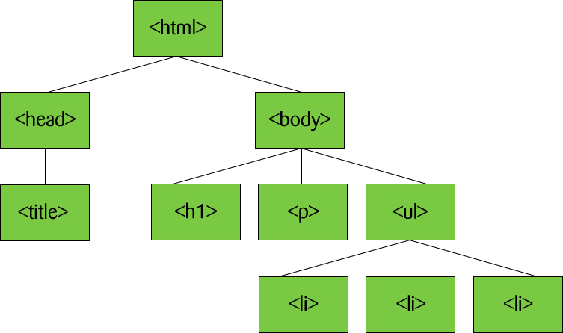
Document Object Mode (DOM)
El DOM es la estructura de objetos que genera el navegador cuando se carga un documento HTML, mediante Javascript se puede cambiar dinámicamente los contenidos y aspecto de la página

Slide 40
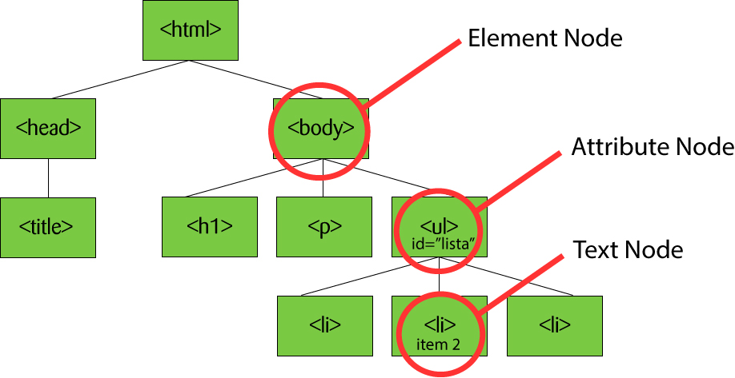
Document Object Mode (DOM)

Slide 41
Document Object Mode (DOM)
-Encontrar elementos por ID
document.getElementById("id");
-Encontrar elementos por Tags
document.getElementsByTagName(“tag”)
-Encontrar elementos por Clase
document.getElementsByClassName("class”)

Slide 42
Document Object Mode (DOM) Leer Elementos
-Propiedades Lectura
nodeType = Indica el tipo de nodo.
innerHTML = Lee el código html del elemento.
childNodes = Indica el numero de hijos del Elemento.
-Estrategia capturar elemento en una variables
var miObjeto = document.getElementsByClassName("clase")
-Elementos Array
document.getElementsByTagName(“tag”)[0];
-Atributo.
myElement.getAttribute(“src”);

Slide 43
Document Object Mode (DOM) Modificar elementos
Modificar Contenido.
document.getElementById("id").innerHTML = “<b>HMTL</b>”;
Modificar atributo.
myElement.setAttribute(“atributo”,”valor”);

Slide 44
Document Object Mode (DOM) Crear e ingresar Elementos
Crear objeto:
document.createElement(“tag”);
Crear texto:
document.createTextNode(“text”);
Añadir contenido:
document.appendChild(texto);
Añadir contenido antes de algún elemento:
parent.insertBefore(miLista,lista[1]);

Slide 45
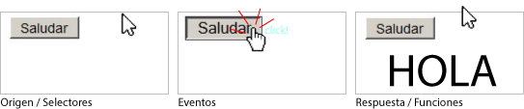
Eventos Javascript
Javascript puede ejecutar códigos y funciones predeterminadas al momento ocurran ciertos eventos desencadenados por el usuario que este interactuando con el sitio web.
Se puede decir que JAVASCRIPT trabaja con el método de origen, evento y respuesta, es decir seleccionar un elemento al cual se le agrega un evento, cuando el evento se cumple llama una función determinada.

Slide 46
Formas de programar eventos Javascript
Básico
<button onclick=“alert(‘hola mundo!’)”>Saludar</button>
Aplicación de función
miElemento.onclick = function(){
//Mi código
}
3. Haciendo llamados
document.addEventListener(‘evento’,function)
attachtEvent (‘evento’,function) // inferior a internet explorer 8

Slide 47
Eventos de Mouse
Eventos que se ejecutan con el mouse del usuario
onclick() | La función se ejecuta cuando el usuario presiona y suelta el botón izquierdo del mouse.
ondblclick() | La función se ejecuta cuando el usuario presiona dos veces el clic en forma consecutiva y rápida.
onmouseover() | La función se ejecuta cuando el usuario desliza el puntero del mouse sobre el elemento seleccionado, sigue funcionando si entra o sale de alguno de sus hijos.
onmouseout() | La función se ejecuta cuando el puntero sale del área del elemento seleccionado.
onmousemove() | La función se ejecuta una y otra vez al detectar el movimiento del mouse al interior del elemento seleccionado.
onmousedown() | La función se ejecuta mientras el botón del mouse este presionado. (Es ideal para elementos draggables).
onmouseup() | La función se ejecuta cuando se suelta el botón del mouse anteriormente presionado.

Slide 48
Eventos de Teclado
Eventos Teclado
onkeypress | La función se ejecuta cuando se presiona alguna tecla.
onkeyup | La función se ejecuta cuando se suelta la tecla anteriormente presionada.
onkeydown | La función se ejecuta repetidamente mientras la tecla este presionada.

Slide 49
Eventos de Teclado
Eventos Teclado
onkeypress | La función se ejecuta cuando se presiona alguna tecla.
onkeyup | La función se ejecuta cuando se suelta la tecla anteriormente presionada.
onkeydown | La función se ejecuta repetidamente mientras la tecla este presionada.

Slide 50
Eventos de Formulario
Eventos que se ejecutan con las formas de HTML
onclick() | La función se ejecuta cuando el usuario presiona y suelta el botón izquierdo del mouse.
ondblclick() | La función se ejecuta cuando el usuario presiona dos veces el clic en forma consecutiva y rápida.
onmouseover() | La función se ejecuta cuando el usuario desliza el puntero del mouse sobre el elemento seleccionado, sigue funcionando si entra o sale de alguno de sus hijos.
onmouseout() | La función se ejecuta cuando el puntero sale del área del elemento seleccionado.
onmousemove() | La función se ejecuta una y otra vez al detectar el movimiento del mouse al interior del elemento seleccionado.
onmousedown() | La función se ejecuta mientras el botón del mouse este presionado. (Es ideal para elementos draggables).
onmouseup() | La función se ejecuta cuando se suelta el botón del mouse anteriormente presionado.

